Slide 1
3ème Prépa-Métiers 2024-2025
Nombre d’élèves : 20

Slide 2
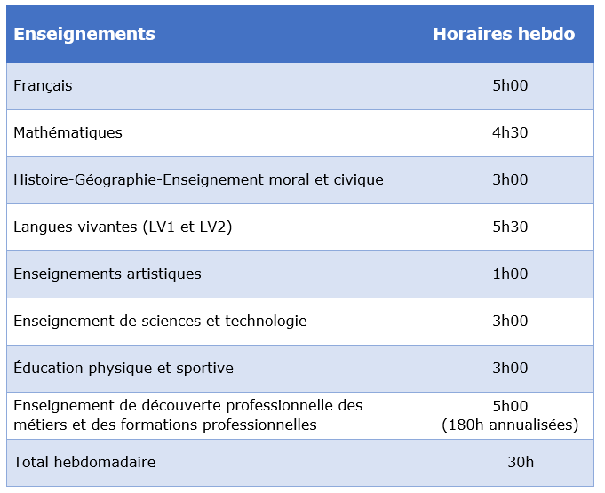

Slide 3
Equipe pédagogique
Mathématiques : M. Chevaux Français : M.Charrier Histoire-Géographie : Mme Inthamoussou Anglais : Mme Usejnovs Espagnol : Mme Bellier-Duboisière SVT : Mme Basset EPS : M.Berno Education musicale : Mme Bourget Arts plastiques : M.Lecaudey Professeur documentaliste : M.Martinez Physique-chimie : Mme Gafsi Technologie

Slide 4
​
Communiquer avec le collège
Absence, retard, autorisation de sortie d'un enfant :
Qui ? Vie Scolaire
Comment ? par téléphone : 01.30.95.47.40
ou par mail sur l'adresse mail suivante: vie-scolaire1.0780656p@ac-versailles.fr
Message : le nom de votre enfant ainsi que sa classe
MERCI de ne pas utiliser NEO pour cette situation.
En cas d'absence, l'élève revient avec un billet rose rempli dans son carnet de liaison qu'il présente à la Vie Scolaire.
​
​- Souci de votre enfant en classe
Communiquer avec le professeur concerné : mail sur Néo ou mot écrit sur le carnet de correspondance
Souci hors classe
communiquerez avec le CPE et le service de Vie scolaire.
- Pour une demande de rendez vous avec la Direction, vous indiquerez dans votre message sur le mail du collège (0780656p@ac-versailles.fr) la raison de la demande. Elle ne se fera que sur cette adresse électronique (aucune réponse ne sera apportée sur NEO).
- Pronote ne sera pas utilisé comme messagerie.

Slide 5
Objectifs de cette année
- Permettre à tous les élèves de s’épanouir dans les apprentissages.
- Découverte de plusieurs domaines d’activités.
- Travailler l’orientation post-3ème.
(Selon les résultats obtenus, toutes les voies
sont possibles)

Slide 6
Les temps forts
L’orientation après la classe de 3ème
- Les stages en entreprise
Recherche de stages
Convention de stages
Rapports de stages
- Les mini-stages en lycées
■ Diplôme national du brevet

Slide 7
3 stages d’observation en entreprise
Stage 1 : du 25 au 29 novembre 2024
Stage 2 : du 20 au 24 janvier 2025
Stage 3 : du 24 au 28 mars 2025
Possibilité de faire deux stages supplémentaires.

Slide 8
Mini-stages
une demi-journée en lycées

Slide 9
Projet pédagogique de classe
Thème :
« Différents mais Ensemble »
objectifs :
participation possible de plusieurs disciplines
+ la découverte professionnelle
- Avec pour chacun, un parcours personnalisé, la progression se fera ensemble.

Slide 10
Réunions parents
- Quand ? Un jour pendant la semaine qui précède chaque vacances scolaires.
- Objectifs :
Présenter les contenus de ce qu’ont fait les élèves.
Montrer des travaux, des productions,…
Présenter les contenus de la découverte professionnelle.
+ D’autres rencontres parents-professeurs

Slide 11
Le projet d’accueil
Journée d’intégration : jeudi 5 septembre

Slide 12
Journée d’intégration
9h30 : Arrivée au collège
9h30 à 10h : Petit déjeuner
10h : Départ pour la journée
Escape Game (Médiathèque) + Jeux au Parc du Château
16h : Retour au collège et fin de la journée

Slide 13
Quelques dates
Mardi 26 novembre : remise des relevés de notes mi-semestre 1
Conseil de classe du 1er semestre
Semaine du 31 mars : remise des relevés de notes mi-semestre 2
Conseil de classe du 2ème semestre
Brevet Blanc : jeudi 6 et vendredi 7 mars
Oral Brevet Blanc : semaine du 5 mai
Oral Brevet : semaine du 9 juin
Brevet : 26 et 27 juin

Slide 14
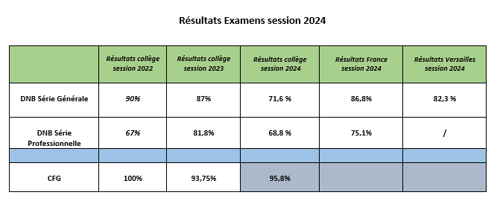
En 2023-2024 : 16 élèves
11 ont eu le Brevet
5 ne l’ont pas eu

